Slide 1
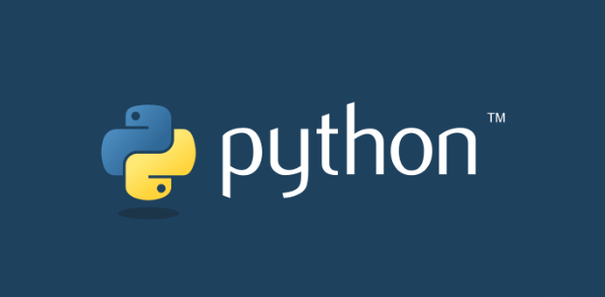
Pengenalan python
Pengantar algoritma deep learning
Danando syah putra
51415559
4ia14

Slide 2
Apa itu python?
Python merupakan bahasa pemrograman tingkat tinggi yang diracik oleh Guido van Rossum.
Python banyak digunakan untuk membuat berbagai macam program, seperti: program CLI, Program GUI (desktop), Aplikasi Mobile, Web, IoT, Game, Program untuk Hacking, dsb.
Python juga dikenal dengan bahasa pemrograman yang mudah dipelajari, karena struktur sintaknya rapi dan mudah dipahami.

Slide 3
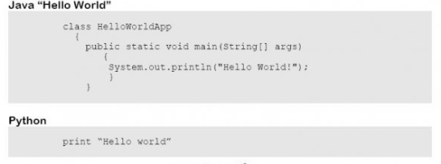
Kenapa belajar Python?
Cepat dan efektif
Mudah dipelajari
Banyak digunakan di perusahaan besar

Slide 4
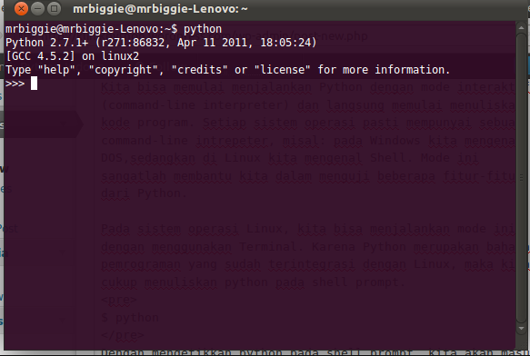
DASAR – DASAR PENULISAN PADA PYTHON
A. Mode Interaktif
Kita bisa memulai menjalankan Python dengan mode interaktif (command-line interpreter) dan langsung memulai menuliskan kode program. Setiap sistem operasi pasti mempunyai sebuah command-line intrepeter, misal: pada Windows kita mengenal DOS,sedangkan di Linux kita mengenal Shell.
$ python

Slide 5
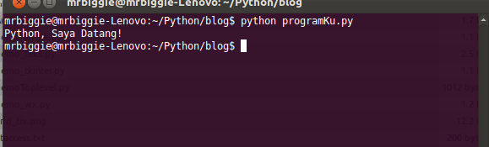
Kita buat dulu file programKu.py, kemudian simpan di folder kerja. Dalam menuliskan kode programKu.py, kita bisa menggunakan Text Editor yang telah disediakan oleh Linux, diantaranya gEdit atau Geany.
B. Mode Skrip
Kita juga bisa menjalankan Python dengan mengeksekusi langsung sebuah skrip program pada shell prompt. Kita cukup menuliskan sebuah perintah: $ python programKu.py
Perintah ini akan mengeksekusi skrip programKu.py secara langsung dari direktori yang aktif sekarang

Slide 6
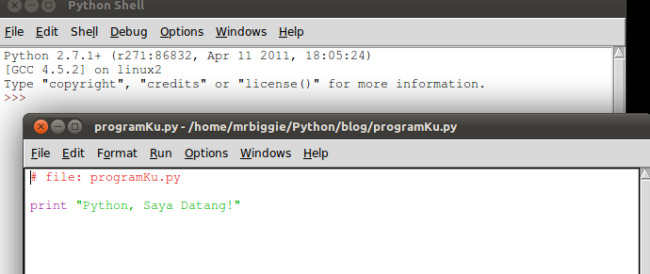
C. Mode IDLE
Python juga dapat dijalankan pada mode grafik yang disebut mode IDLE. IDLE berbasis Tkinter, yang untuk menjalankannya kita harus menginstal Tcl/Tk. IDLE dijalankan langsung dari folder /usr/lib/python2.7/idlelib/.

Slide 7
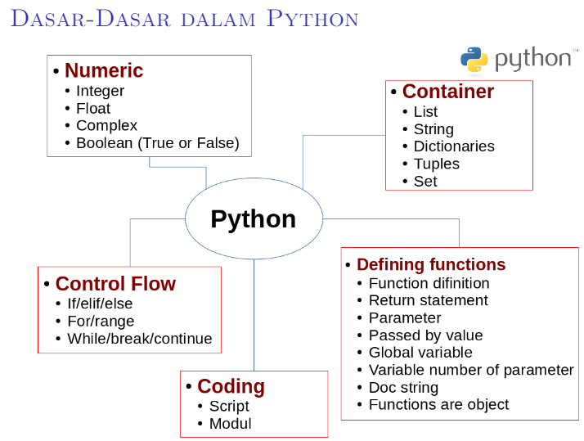

Slide 8
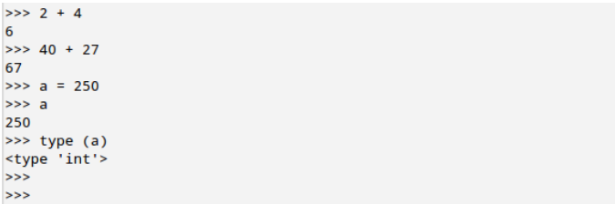
INTEGER
Integer merupakan simbol untuk bilangan bulat

Slide 9
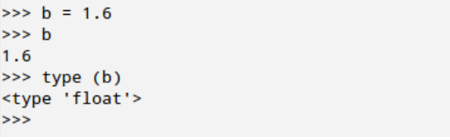
FLOAT
Dalam Python Float merupakan simbol untuk bilangan desimal

Slide 10
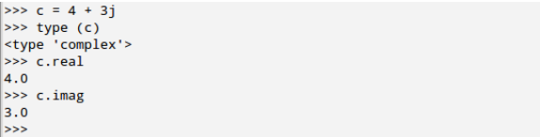
cOMPLEX
Dalam Python, Complex merupakan simbol untuk bilangan imajiner

Slide 11
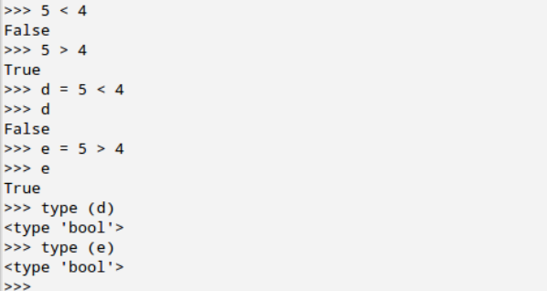
BOOLEAN
Dalam Python, Boolean merupakan simbol untuk memberikanpernyataan benar atau salah

Slide 12

LIST
Koleksi yang berisikan beberapa elemen, bisa jadi berbeda tipe setiapelemennya.

Slide 13
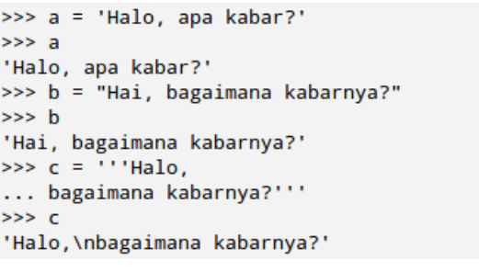
STRING
String dalam Python untuk mendenisikan kata yang ditandai dengantanda petik

Slide 14
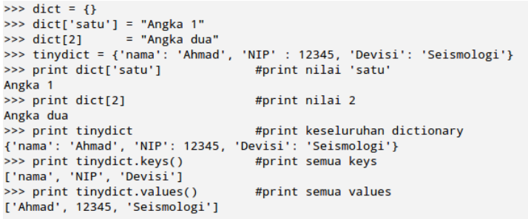
DICTIONARY
Dictionary dalam Python untuk membuat tabel yang berisikan varibeldan nilai secara berpasangan. Tandanya

Slide 15
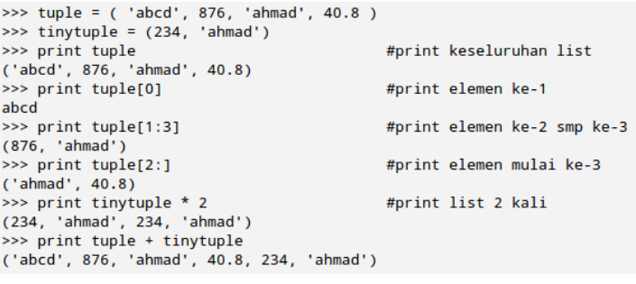
TUPLES
Tuples adalah pengembangan dari List, perbedaannya tuplesmenggunakan () dan digunakan untuk mengelompokkan data

Slide 16
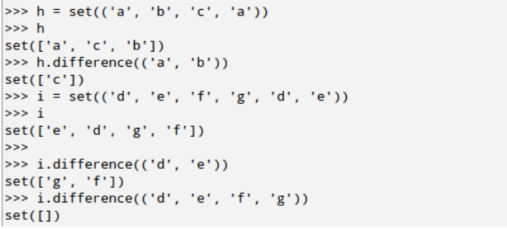
SET
Menentukan objek elemen yang unik

Slide 17
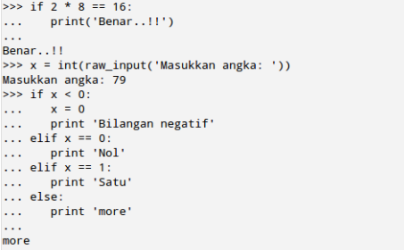
FLOW
Koleksi yang berisikan beberapa elemen, bisa jadi berbeda tipe setiapelemennya.
IF/ELIF/ELSE

Slide 18
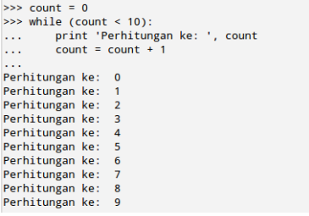
WHILE

Slide 19
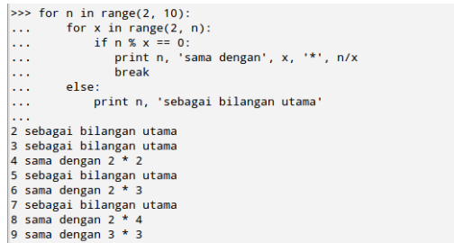
BREAK

Slide 20
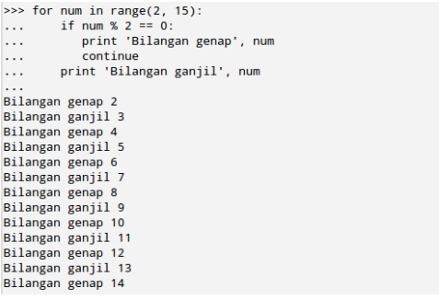
CONTINUE

